Slide 1

Kickstarter Oracle
Kickstarting your Kickstarter campaign

Slide 2
Content and agenda
Meet the team
Understand the market
Meet Kickstarter-Oracle
Commercial viability
Prediction abilities
Prediction method

Slide 3
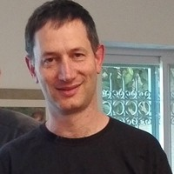
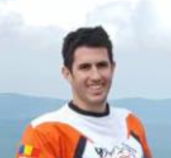
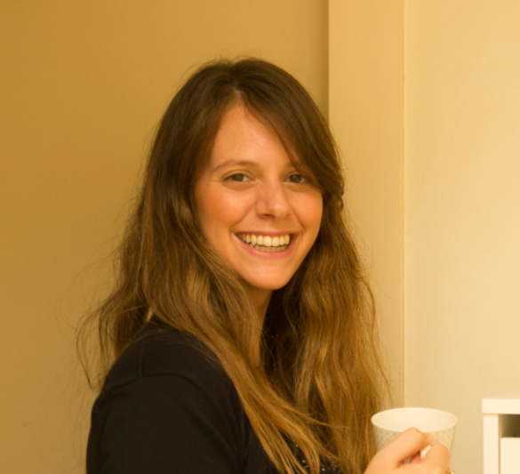
The Team
Elad Toister
CTO
Yotam Nahum
COO
Aviv Alfandary
CEO

Slide 4
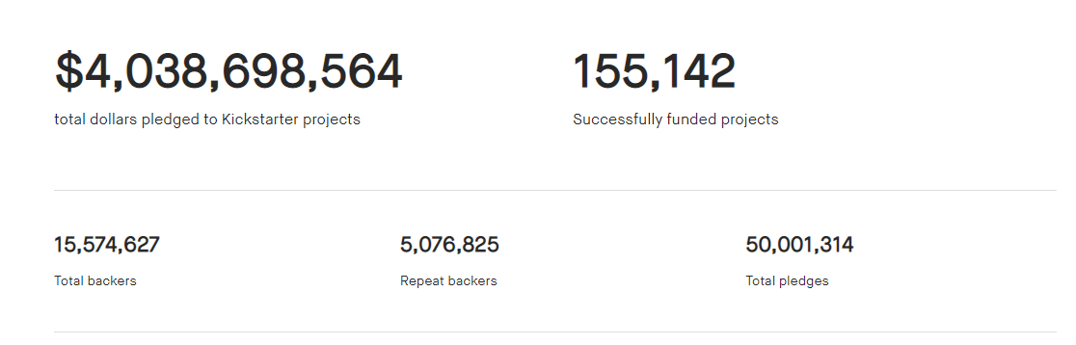
Understand the market- kickstarter example
Current funding success rate (Kickstarter) ~36%
Notes:
Need to add the reference

Slide 5
Kickstarter oracle Mission statement
KO shall leverage AI technology and past campaign data to all play a fundamental role in it’s customers funding success by:
Predicting the success of funding campaigns.
Providing beneficial trending and categorical insights
Notes:
חיזוי הצלחת קמפיין גיוס
לספק תובנות אשר נוגעות לטרנדים הקיימים בשוק, לזהות ערכיות פרמטרים וקטגוריות ספציפיים (כמו למשל- לקבוע את יעד הגיוס)

Slide 6
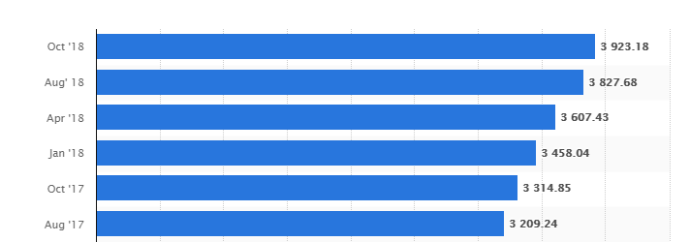
Kickstarter oracle – commercial viability
KO shall charge it’s customers a 1% commission of money pledged (for successful campaign)
Based on a 10% initial adoption rate KO expected monthly income ~$50K (based on KS Oct 2018 funding statistics)
Funds pledged for kickstarted projects ($M)

Slide 7
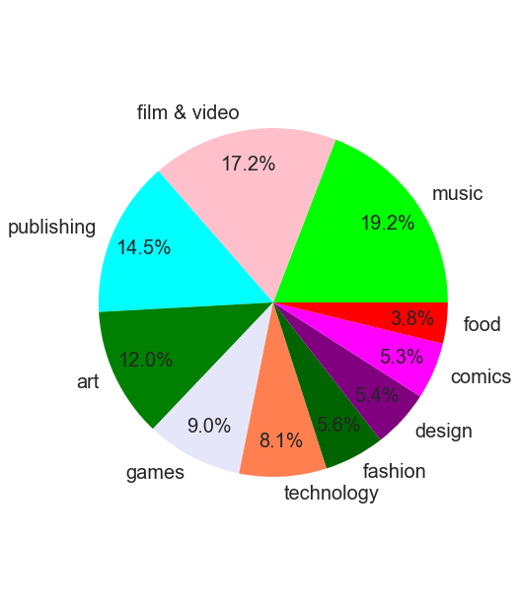
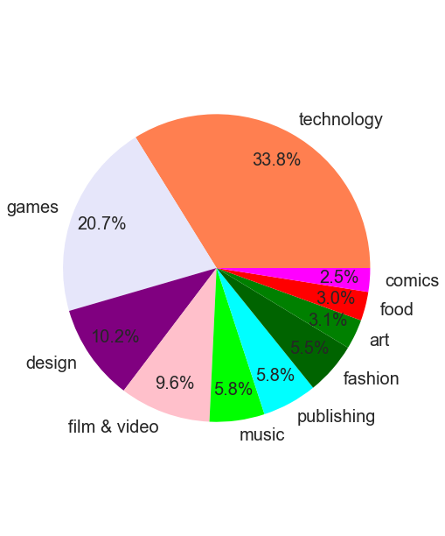
Market volume
Campaign segmentation
Money raised
Notes:
אין הלימה בין כמות הקפיינים המוצלחים לבין אחוז ההכנסות מגיוסים בסה''כ

Slide 8
Data handling
Data after handling: 171K cases 38 attributes
Attributes used so far:
Category (main\sub)
Funding Goal
Location\currency
Money raised
Time parameters (c, l, d)
Kickstarter staff rating (staff pick, spotlight)
Notes:
זה המידע שבסוף אנחנו עובדים איתו
Created- נוצר
Lunched- הושק הקמפיין
Deadline

Slide 9
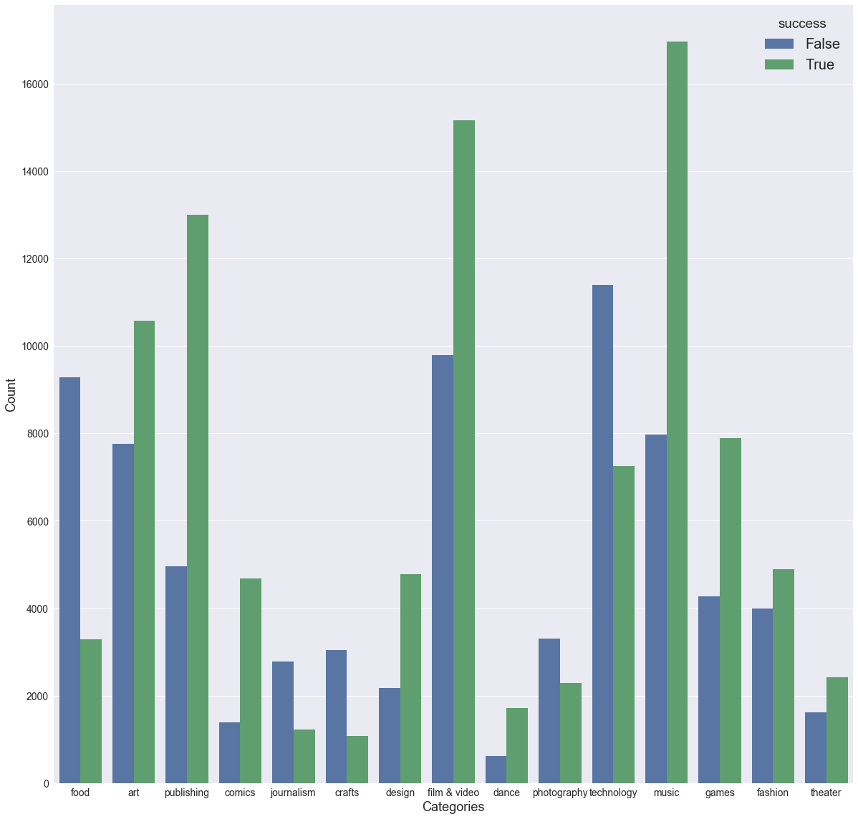
Initial observations
Campaign success/fail :
Clear bias towards publishing, “film and video” and music projects (cheap?)
High correlation factors between success and:
Category
Staff pick

Slide 10
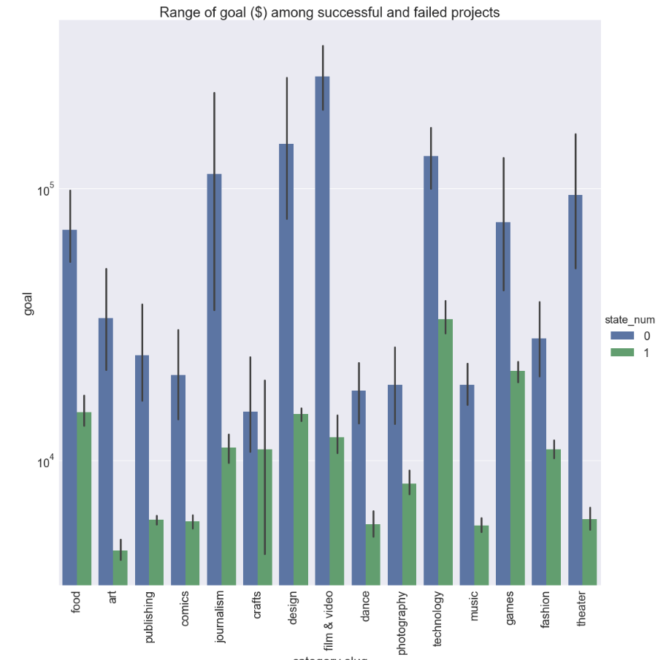
Capital raise Goal per category
Unsuccessful project were aiming too high!

Slide 11
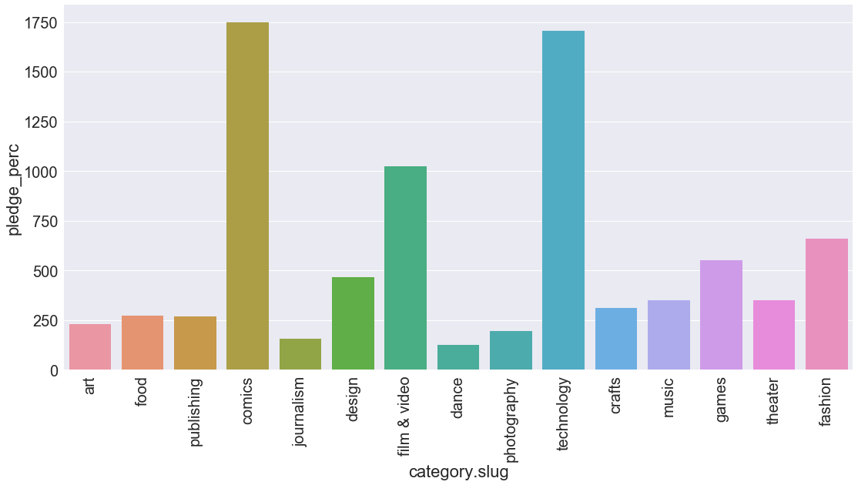
Successful campaigns pledged percent
Mean percentage of money raised out of campaign goal @ successful campaigns
KO key parameter for goal setting
Notes:
1. יחס הגיוס של קמפיינים שהצליחו.
2. מראה שלמרות שלקמפיינים ה''קטנים'' (ספרים/הופעות/אומנות) יש סיכוי גבוה יותר להצליח לעמוד ביעד, ניתן לראות שבתחומים מסויימים (כמו טכנולוגיה ומשחקים) פרויקט שכבר צלח- עתיד לגייס הרבה יותר מהיעד.
3. שני פרמטרים לקביעת יעד גיוס- כמה הפרויקט צריך ומה הסכום שיגרום לציבור להצליח ''לסגור'' את הגיוס
4. למשל- חברה שצריכה לגייס 10K (זו עלות הפרויקט) ופועלת בתחום הקומיקס, עדיף שתשים יעד של 6 Kשבפועל יהפוך ל12K (צריך לזכור שגיוס שלא הושלם ''נזרק לפח'')

Slide 12
Prediction method
The best of 3:
Decision Tree Classifier
Random forest (RF)
GBM
Parameters:
Goal
Deadline-launched
Launched-created
Staff pick
Category
funding success (Y)

Slide 13
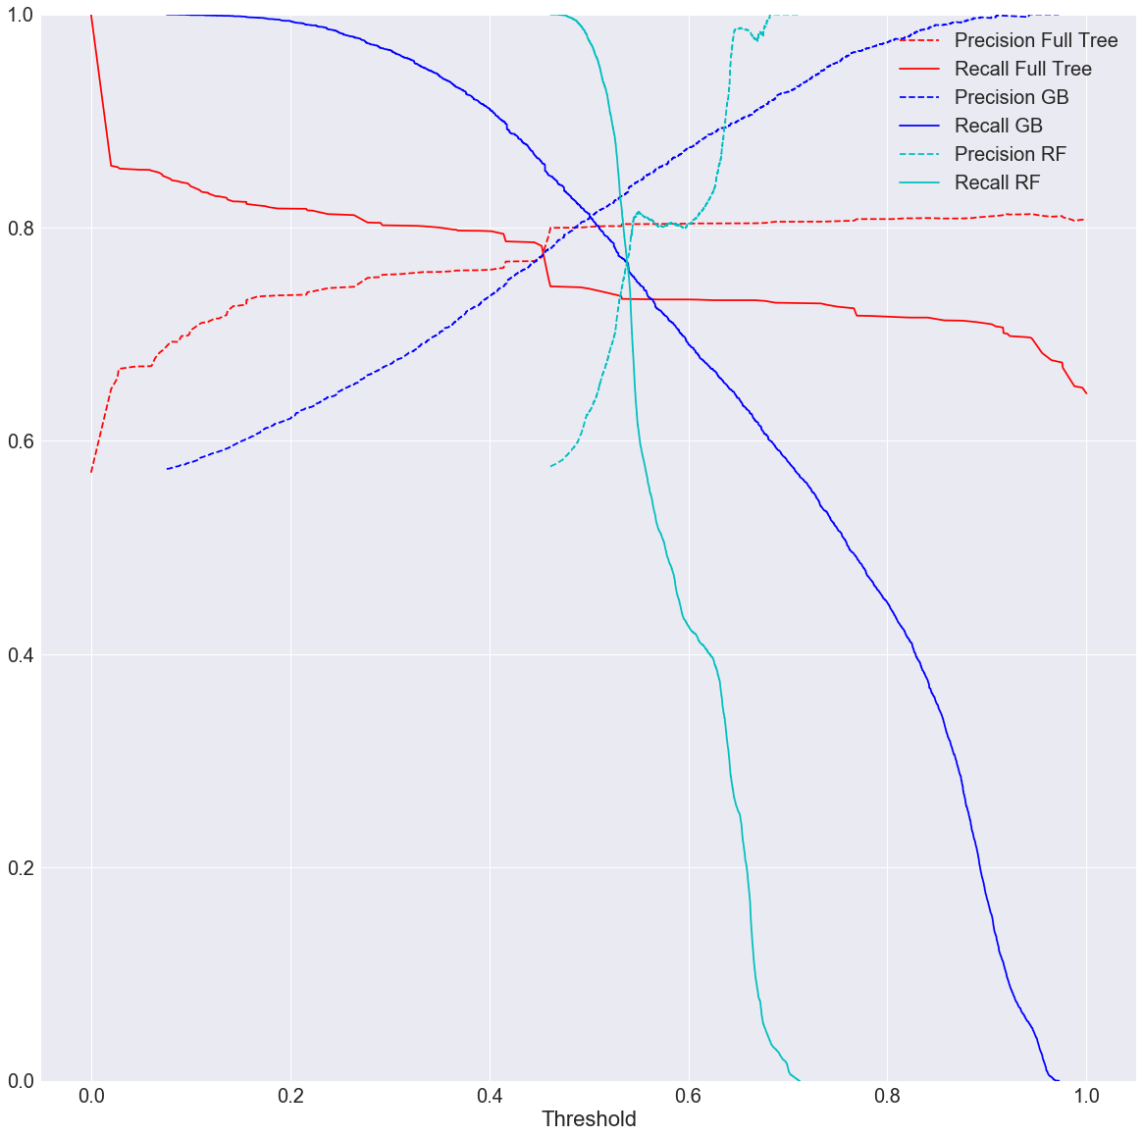
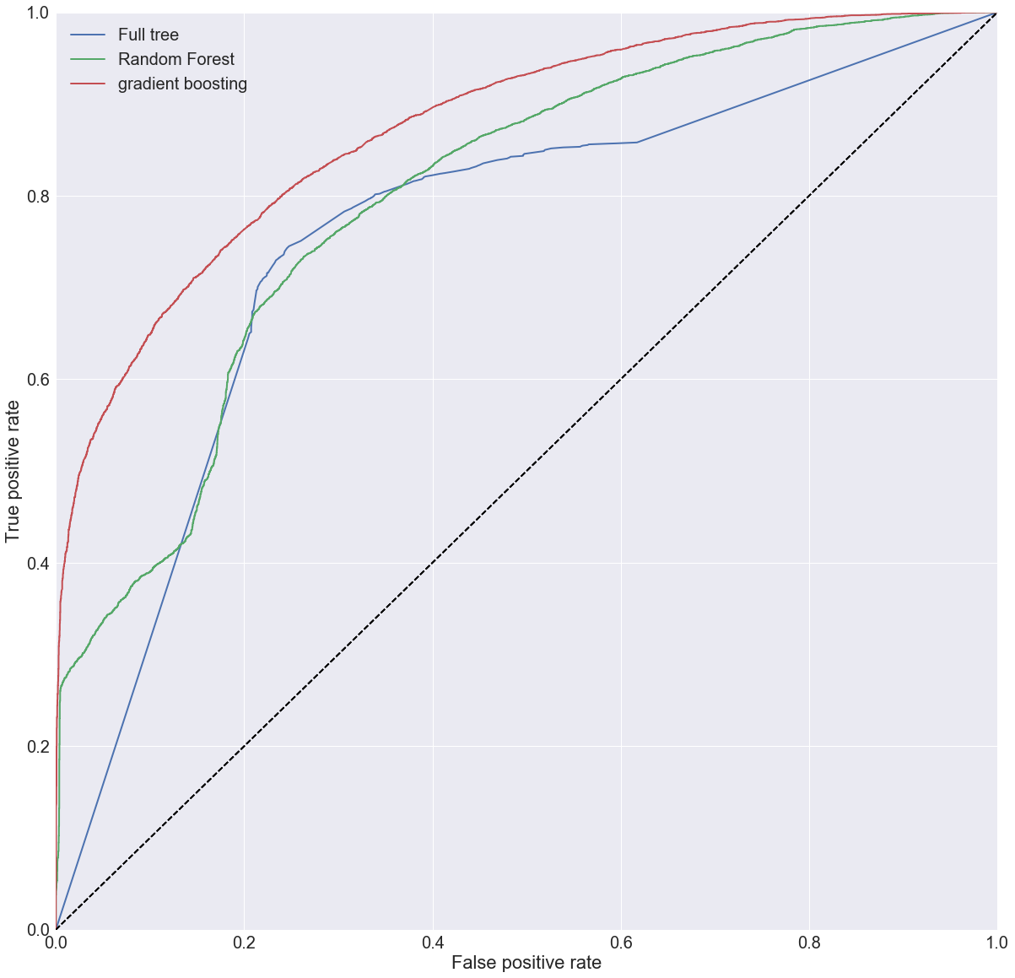
Precision, recall and threshold
Threshold
ROC

Slide 14
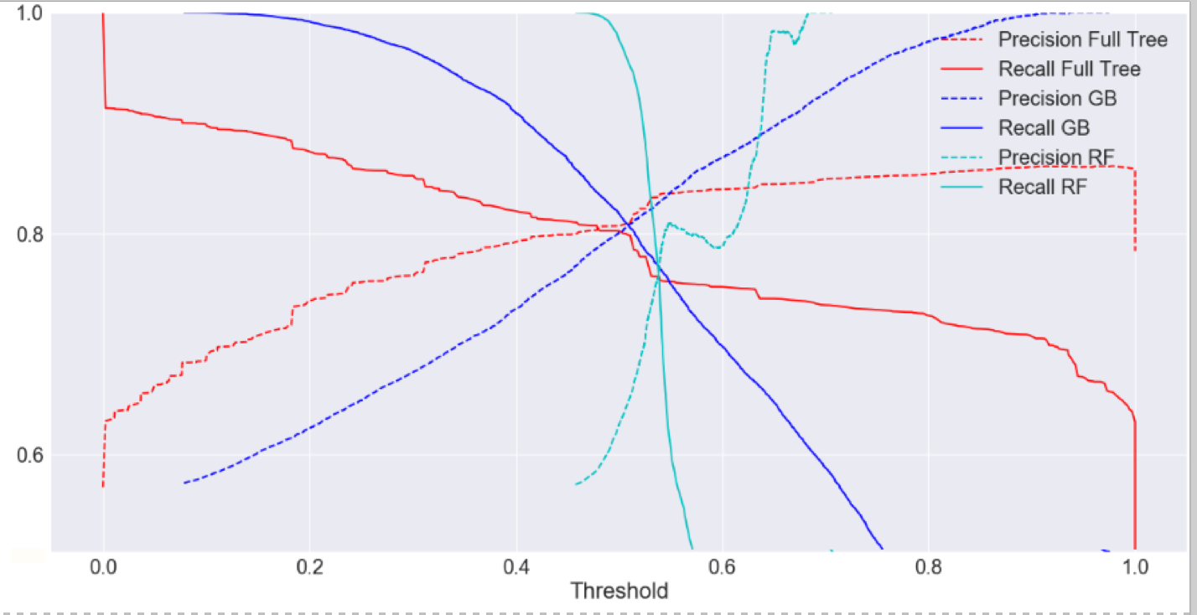
Precision, recall Possible values per method
Decision Tree Classifier
Precision: 0.85
Recall:0.75
Random forest (RF)
Precision:0.83
Recall:0.6
GBM
Precision:0.9
Recall:0.6
Notes:
תוצאות- להראות בטבלה
לנו יותר חשוב הדיוק- מעדיפים לדחות פרויקטים שיכשלו (יפגע תדמיתית) במחיר שנפספס כאלה שהצליחו.
מפחדים מFALSE POSITIVE

Slide 15
Path forward
Tech development:
Splitting Prediction models by category
Threshold set (precision over recall)
Business development:
INDIEGOGO?
Goal setting amendment product

Slide 16

Thank You
Notes:
Need to add histograms, need to do a regression system to predict the pass/fail
Present a simple tree

